Slide 1
Разработка мобильных приложений
Основы разработки интерфейсов
http://www.myshared.ru/slide/831248

Slide 2
Визуальный дизайн интерфейсов
Строительные блоки визуального дизайна
Элементы управления и дизайн навигации
Рекомендации по проектированию GUI игтерфейса

Slide 3
ВИЗУАЛЬНЫЙ ДИЗАЙН ИНТЕРФЕЙСА
Художник или Дизайнер?
Цель художника – создать объект, взгляд на который вызывает эстетический отклик
Чем необычней и своеобразней продукт усилий художника, Тем выше он ценится
Цель дизайнера – представление информации и поведения в понятном и полезном виде
Удобство использование имеет большое значение

Slide 4
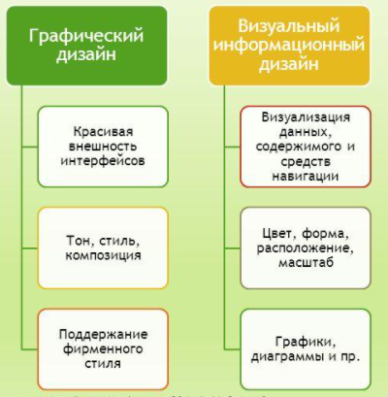
ВИЗУАЛЬНЫЙ ДИЗАЙН ИНТЕРФЕЙСА

Slide 5
Требования к дизайнеру интерфейсов
Владение базовыми визуальными навыками – понимание цвета, типографики, формы и цвета
Умение их применять для передачи поведения и представления информации
Понимание принципов взаимодействия и идиом интерфейса, определяющих поведение продукта

Slide 6
Строительные блоки визуального дизайна
Форма
Главный признак сущности объекта для человека
Удобна для указания связи между объектами или их похожести
Плохо подходит для указания контраста

Slide 7
Строительные блоки визуального дизайна
Размер
Более крупные элементы привлекают больше внимания
Мы автоматически упорядочиваем объекты по размеру
Самый важный текст
Важный текст
Обычный текст
Примечание

Slide 8
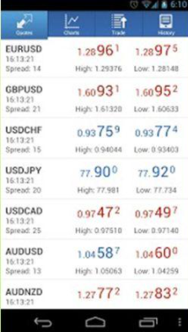
Строительные блоки визуального дизайна
Цвет
Быстро привлекает внимание
Цвета имеют особое значение для профессиональных и социальных групп
Осторожно, цветовая слепота

Slide 9
Строительные блоки визуального дизайна
Яркость
Хороший инструмент привлечения внимания к контрасту между объектами

Slide 10
Строительные блоки визуального дизайна
Направление
Рекомендуется использовать как вторичный элемент
«Естественное» направление для европейца – слева направо и сверху вниз, но не во всех странах это так

Slide 11
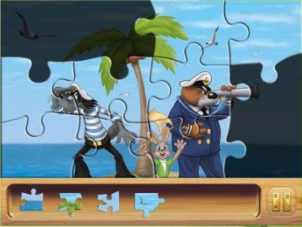
Строительные блоки визуального дизайна
Текстура
Засечки и выпуклости на элементах пользовательского интерфейса обычно указывают, что элементы можно перетаскивать
Фаски и тени у кнопки обычно усиливают ощущение, что ее можно нажать

Slide 12
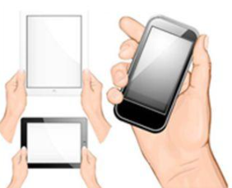
Строительные блоки визуального дизайна
Расположение
Используется для передачи иерархии
Средство создание отношений для объектов реального мира
Расположение элементов мобильного приложения зависит от типа и способа удержания устройства, а также от выбранной ориентации экрана

Slide 13
Элементы управления и дизайн навигации
Элементы управления – это доступные для манипулирования самодостаточные экранные объекты, посредством которого люди взаимодействуют с цифровыми продуктами
Controls/widget (сокращение от Windows gadgets – оконные приспособления) – это базовые строительные блоки графического пользовательского интерфейса

Slide 14
Классификация элементов управления

Slide 15
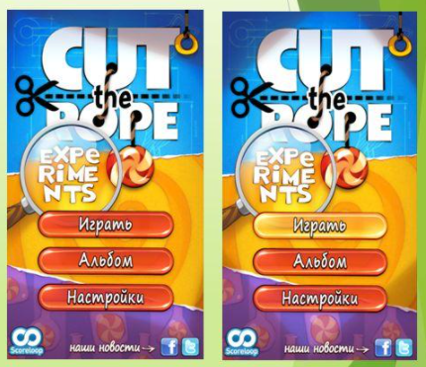
Командные элементы управления
Немедленно выполняют действия
Чато особым образом выделяются кнопки по умолчанию
Рекомендуется изменять вил нажатой кнопки

Slide 16
Кнопки значки
Кнопки помещенные на панель инструмента
Постоянно на виду и легко запоминаются
Простое взаимодействие
Осторожно. Неоднозначные пиктограммы

Slide 17
Текстовые гиперссылки
Распространенный инструмент навигации на сайтах
Плохо применим при работе с мобильными устройствами

Slide 18
Элемент управления выбором
Позволяет пользователю выбрать из группы допустимых элементов тот, с которым будет совершено действие
Применяются также для действий при настройке
Элемент выбора может быть одновременно командным, если действие одно и должно выполняться сразу
Если элементы выбора объединены в группу, то нужен командный элемент

Slide 19
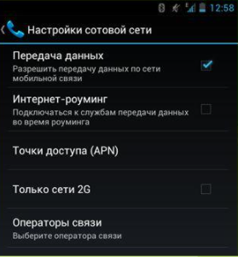
Флажки
Традиционно имеют квадратную форму
Нуждается в поясняющем тексте

Slide 20
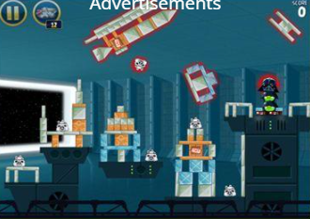
Выключатели
Кнопка значок, которая может фиксироваться в нажатом состоянии, называется выключателем
Выключатели экономят пространство

Slide 21
Триггеры
Призваны экономить экранное пространство
Часто дезориентируют пользователя

Slide 22
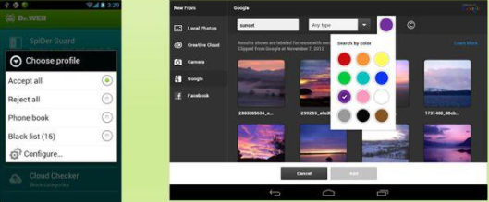
Радиокнопки
Используются для выбора взаимоисключающих элементов
Всегда объединяются в группы

Slide 23
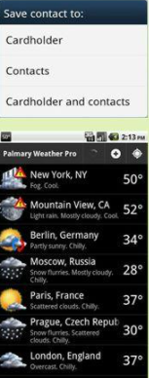
Списки и раскрывающиеся списки
Позволяют осуществлять выбор из конечного множества текстовых строк
Раскрывающийся список показывает лишь одну строку, но если нажать на стрелку, открываются другие варианты выбора

Slide 24
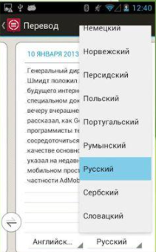
Комбо-элементы
Комбо-элементы представляют собой сочетание элементов
Комбо-кнопка – разновидность радиокнопки со значком
Комбо-список представляет собой сочетание списка и поля редактирования

Slide 25
Элементы ввода
Дают возможность выбирать существующие и вводить новую информацию
Любой элемент управления, ограничивающий набор значений, доступных для ввода пользователем, является ограничивающим элементом ввода
Ограничивающий элемент ввода должен четко информировать пользователя о допустимых границах

Slide 26
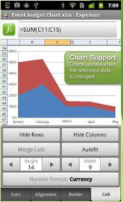
Счетчики
Счетчик состоит из небольшого поля ввода и двух кнопок прикрепленных к нему кнопок
Маленькие кнопки со стрелками позволяют изменять значение в поле редактирования небольшими шагами в пределах от минимума до максимума
Значение можно менять непосредственно

Slide 27
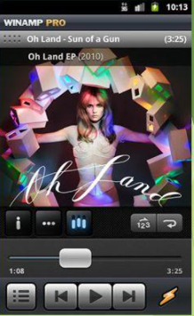
Рукоятки и ползунки
Рукоятки и ползунки эффективно используют экранное пространство
Ползунки и рукоятки используются в основном в качестве ограничивающих элементов ввода, например, масштабирования

Slide 28
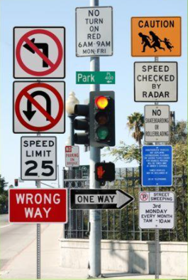
Рекомендации по GUI под Android
Дизайн приложений Android
Когда платформа Android только появилась, не было никаких рекомендаций по дизайну
Большое разнообразие устройств
В настоящее время разработан стандарт Android Design

Slide 29
Рекомендации Android User Experience Team
Реальные объекты лучше, чем кнопки и меню
Картинки работают быстрее, чем слова
Используйте короткие фразы, состоящие из простых слов
Никогда не теряйте пользовательскую информацию. Если человеку придется вводить данные повторно, велика вероятность того, что он откажется использовать ваше приложение
Если объекты похожи, они должны выполнять схожие функции
Показывайте только то, что необходимо пользователю в данный момент

Slide 30
Рекомендации Android User Experience Team
Выводите пользователю сообщения, только если вопрос действительно важен
Делайте важные вещи быстро
Разбивайте сложные задачи на простые
Будьте вежливы и корректны в общении с пользователем
Пользователь всегда должен быть уверен в том, где он сейчас находится
Используйте элементы, которые будут работать в любой ситуации
Самый главный принцип – НЕ УСЛОЖНЯЙТЕ ПОЛЬЗОВАТЕЛЮ ЖИЗНЬ

